Slide 1
Atelier pour l’école primaire « Des étoiles aux océans » :
Cet atelier a été réalisé dans le cadre du plan d’applications satellitaires 2023-2027 et répond aux objectifs de l’axe 5 « Un savoir partagé avec le grand public et les enseignants ».
Pour en savoir plus
Production : Commissariat Général au Développement Durable (CGDD)
Romy Abou-Jaoudé, ambassadrice des données satellitaires - service civique
Audrey Pellet, chargée de mission Applications satellitaires
Contributions :
Corinne Copin, animatrice du collectif Génération Mer (DGAMPA)
Aurélie Chamiot Prieur, chargée de mission Océan (CGDD)

Slide 2
Partie 2 de l’atelier CE2
“des étoiles aux oceans”

Slide 3
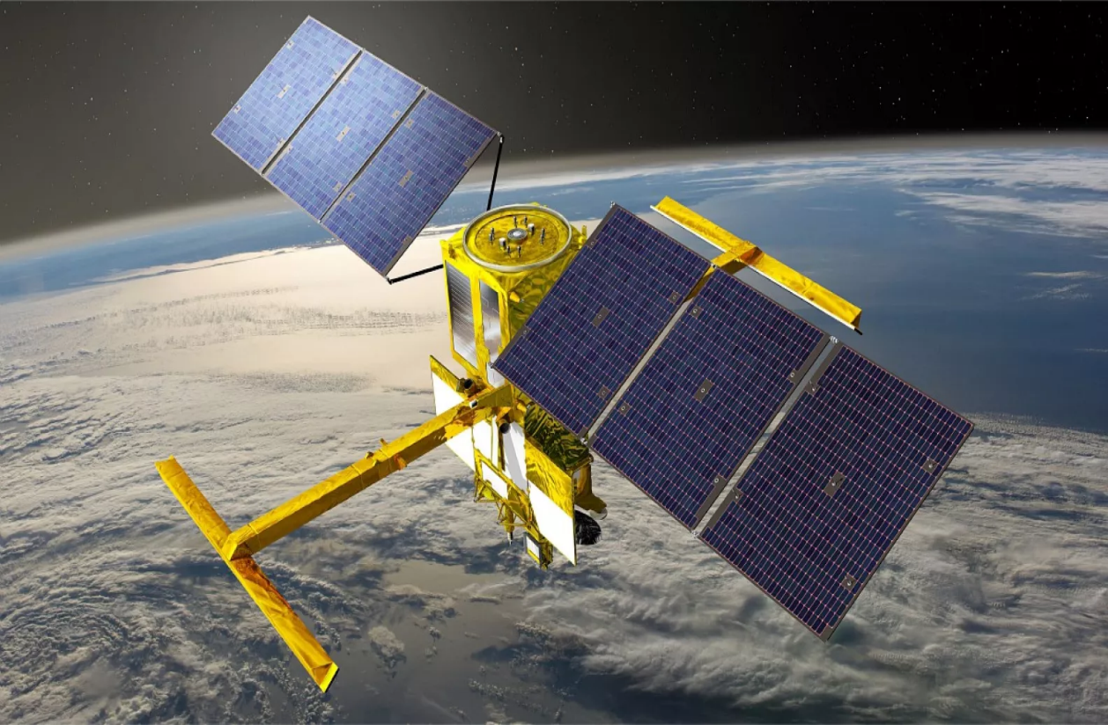
Jouons encore !
Vue d’artiste du satellite SWOT © CNES/ill./DUCROS David, 2022
SWOT est un satellite qui est dédié à l’observation de l’eau (entre autres l’océan)

Slide 8
À votre avis, qu'est-ce que ces images ont en commun ? 🧐🌍

Slide 9
L’eau est le point commun !

Slide 10
Le satellite MESURE la température de l’eau

Slide 12
Explorons ensemble les changements de température des océans ! 🌊🌡️
Quand la température change, à quoi ça vous fait penser ? 🤔🔥❄️

Slide 13
Où est la France ?
La Méditerranée ?
Date : Juillet 2022

Slide 14
Quelle est la température de la Méditerranée à cette date ?
Date : Juillet 2022

Slide 15
5 mois après...
Quelle est la température de la Méditerranée à cette date ?
Date : Décembre 2022

Slide 16
Transport de chaleur
Distribution des nutriments
Migration des espèces marines

Slide 17
Le satellite SURVEILLE …
les animaux marins !

Slide 18
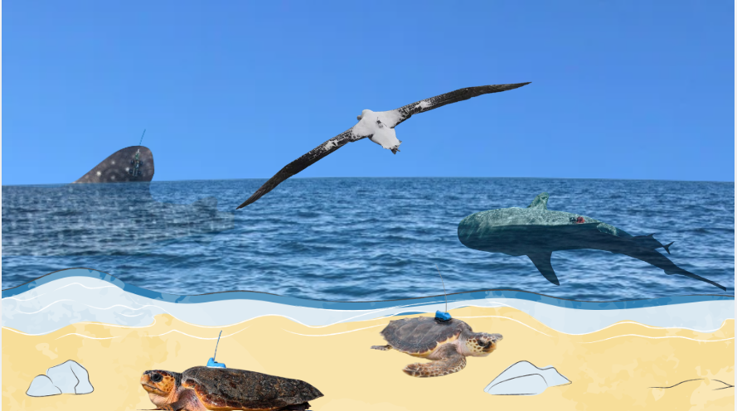

Slide 19
Satellite dans l’espace
2ème étape
Signal renvoyé par le satellite et capté
1ère étape
Station de réception au sol
signal envoyé par l’appareil et reçu par le satellite
3ème étape
Signal envoyé
Ecran de visualisation
4ème étape
Images et mesures analysées
Centre de calcul/traitement des données
La tortue Rosa suivie par un petit appareil

Slide 20
Par exemple, nous avons pu suivre la trajectoire de la tortue Rosa !
Ecran de visualisation

Slide 21
Commissariat général au développement durable (CGDD)

Slide 22
DIAPO ANNEXES

Slide 23
https://satmap.space/
https://satmap.space/

Slide 24
800 km
Satellite
4 000 m
Avion
100 m
Drone
1 à 5 cm
5 à 30 cm
30 cm à 300 m

Slide 25
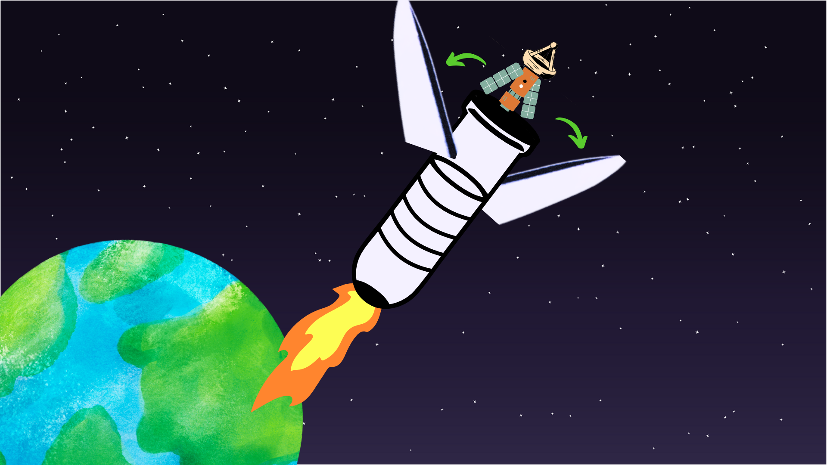

Slide 26
Liens pour maquette :
Système solaire : Soleil, Terre, Lune => https://blog.savoirsplus.fr/2019/06/07/telechargement-soleil-lune-et-terre/
Bricolage petit satellite, déroulement : https://www.mombrite.com/toilet-paper-roll-satellite-craft/ (pour le télécharger le PDF de la maquette, descendre au bas de la page, remplir Nom et adresse mail, vous recevrez la maquette PDF dans votre boîte mail)

